Slide 1
העברת אוניברסיטת בר אילן לתחומי עיריית גבעת שמואל
התייחסות להעברת בר אילן לגבעת שמואל
התייחסות להיבטי תכנון וכלכלה מוניציפלית
יוגב שרביט – המדד המוניציפלי

Slide 2
רקע
התייחסות להעברת בר אילן לגבעת שמואל
עיריית גבעת שמואל הגישה בשנת 2014 בקשה לשר הפנים (גדעון סער) להקמת ועדת חקירה להעתקת אוניברסיטת בר אילן לתחומיה המוניציפליים.
אוניברסיטת בר אילן נמצאת בתחומי עיריית רמת גן. תחומי האוניברסיטה אשר גדלו עם השנים גדלו יד ביד עם גידול בתחומיה המוניציפליים של רמת גן.
גבעת שמואל התפתחה וגדלה עם השנים כך שחלקה הצפון מזרחי של האוניברסיטה מהווה מובלעת בתוך השטח הבנוי של גבעת שמואל
גבעת שמואל רואה באוניברסיטת בר אילן חלק אינטגרלי בחזון "עיר אוניברסיטאית" אותו היא רוצה לקדם במסגרת תוכנית המתאר שלה.
רקע

Slide 3
שאלות עיקריות
התייחסות להעברת בר אילן לגבעת שמואל
היבטי תכנון/ממשק בין בר אילן וגבעת שמואל – האם חזון העיר האוניברסיטאית אפשרי?
היבטי כלכלה מוניציפלית – האם צריך "לפצות" את גבעת שמואל על הנוכחות של אוניברסיטת בר אילן בצמוד לה?
שאלות עיקריות

Slide 4
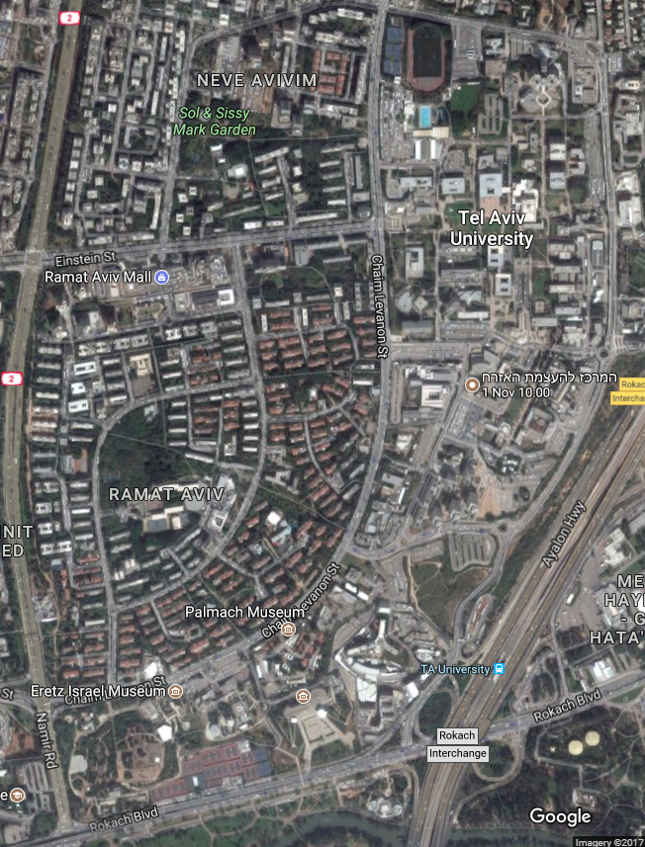
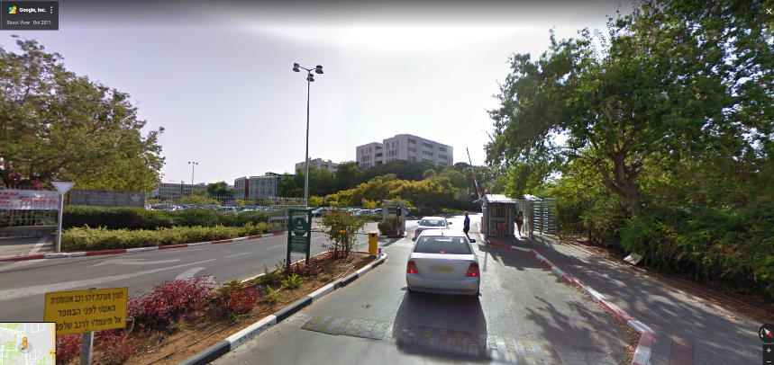
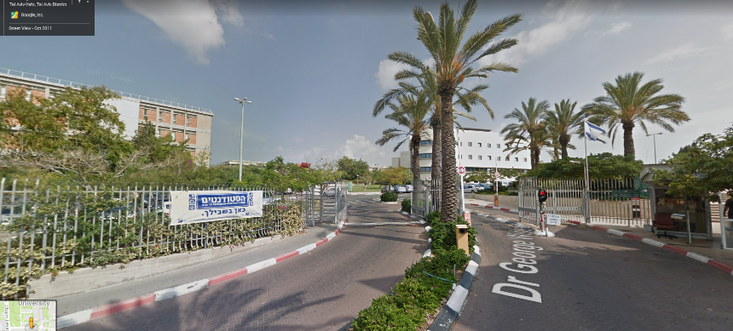
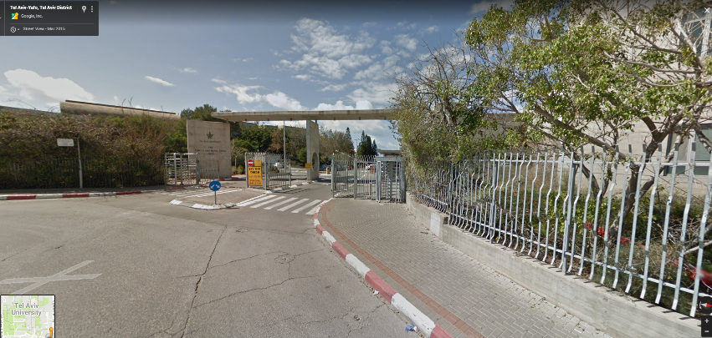
אבל לפני הכל – תמונות של גדרות
התייחסות להעברת בר אילן לגבעת שמואל
היבטי תכנון/ממשק
מקור לנתונים – Google street view/Google Maps

Slide 5
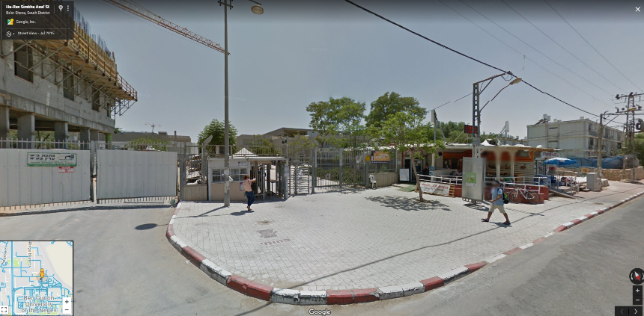
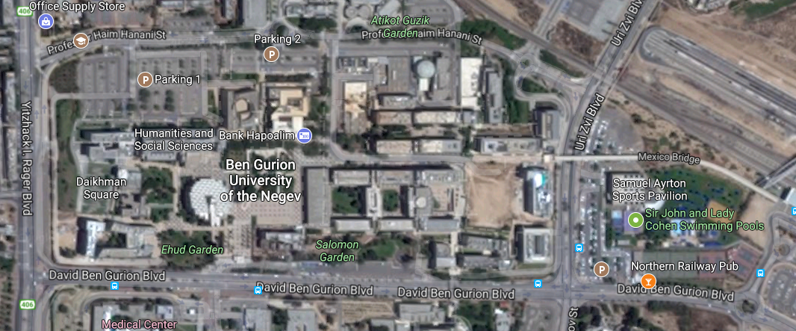
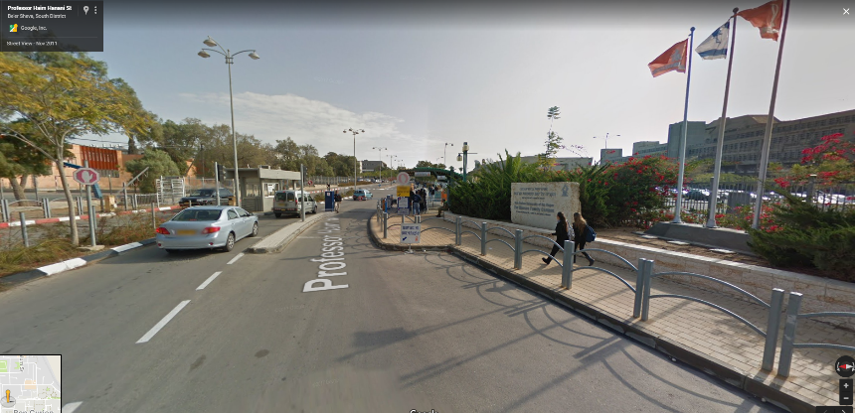
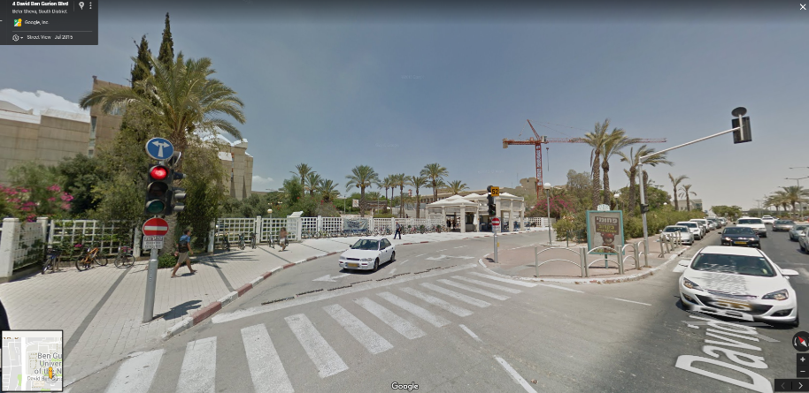
אבל לפני הכל – תמונות של גדרות
התייחסות להעברת בר אילן לגבעת שמואל
היבטי תכנון/ממשק
מקור לנתונים – Google street view/Google Maps

Slide 6
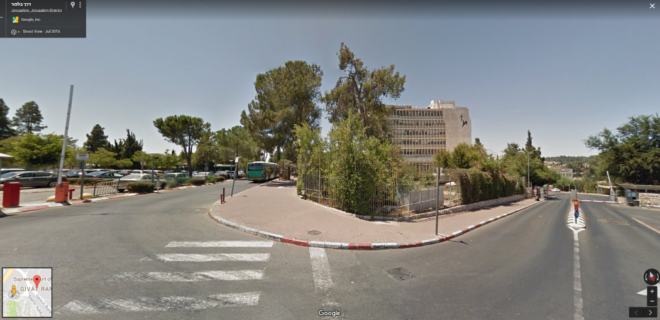
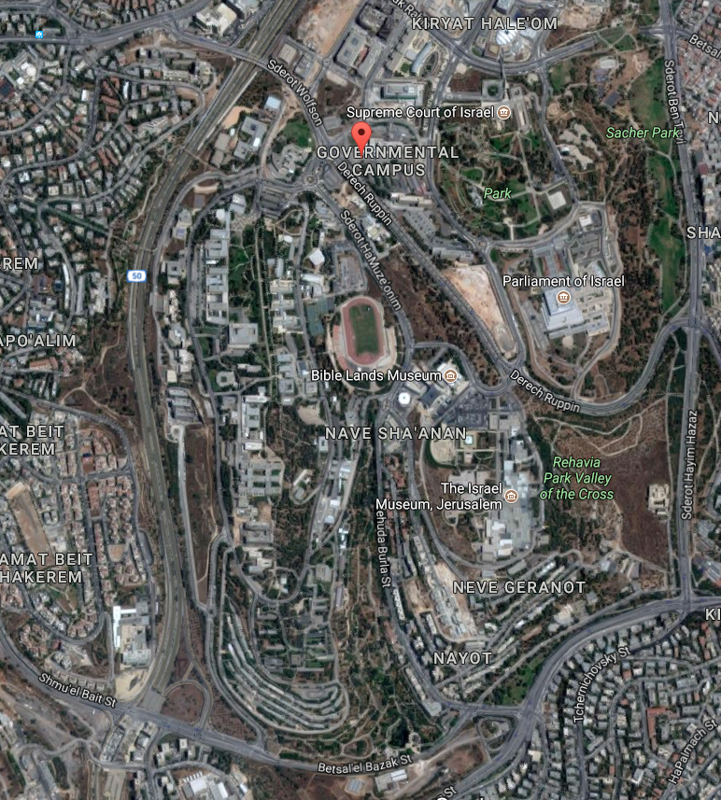
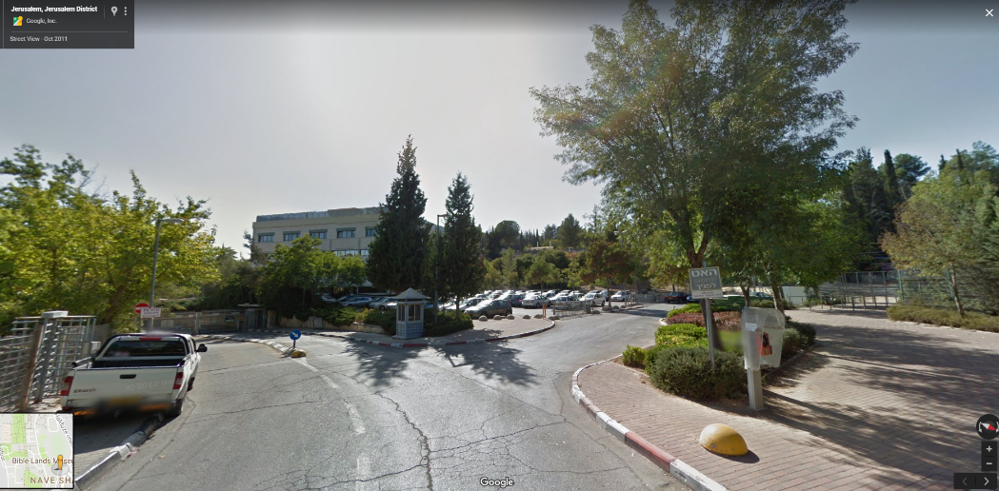
אבל לפני הכל – תמונות של גדרות
התייחסות להעברת בר אילן לגבעת שמואל
היבטי תכנון/ממשק
מקור לנתונים – Google street view/Google Maps

Slide 7
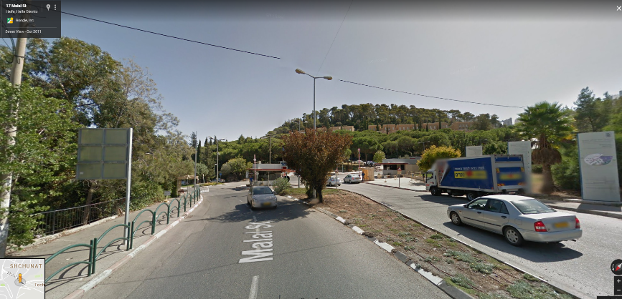
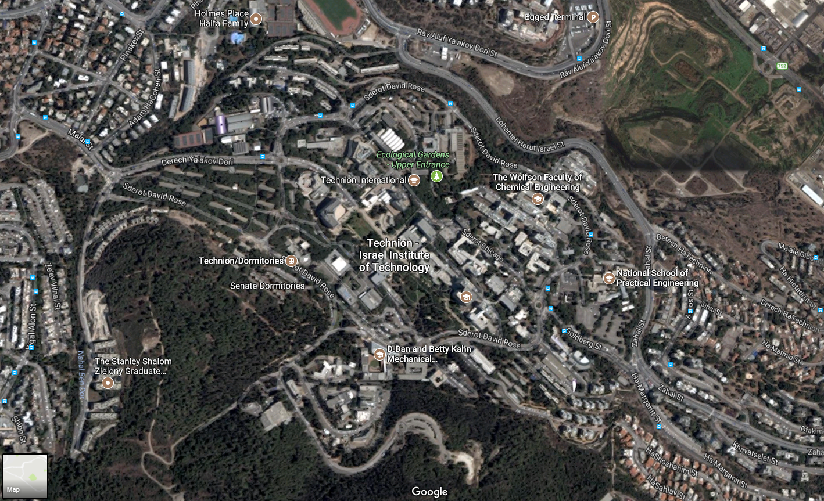
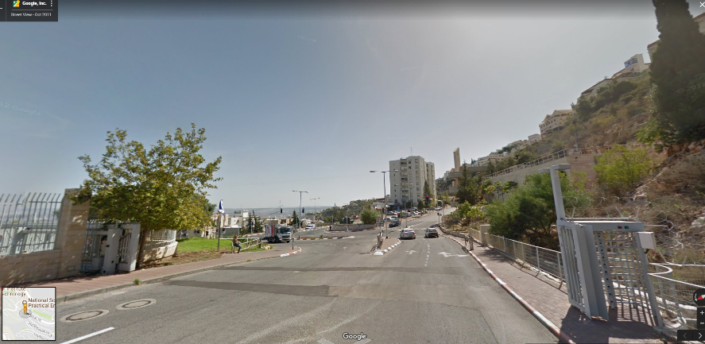
אבל לפני הכל – תמונות של גדרות
התייחסות להעברת בר אילן לגבעת שמואל
היבטי תכנון/ממשק
מקור לנתונים – Google street view/Google Maps

Slide 8
חזון העיר האוניברסיטאית יכול להתממש – אבל בר אילן תמשיך להיות מנותקת מגבעת שמואל
התייחסות להעברת בר אילן לגבעת שמואל
הגדרות ישארו, ללא קשר לסמכות התכנונית
בר אילן מתפתחת ללא קשר לועדה המקומית שלתחומיה היא שייכת – והיא עושה זאת בקצב שלה
  התוכנית התקפה האחרונה שאושרה בתחומיה היא משנת 1996 (רג/1060, ממ/970).
  לאוניברסיטת בר אילן אגף תפעול עם מנהל בינוי המקדם את פיתוח מתחם האוניברסיטה – השקעה שנתית של 30-120 מיליון שקלים
היבטי תכנון/ממשק
אוניברסיטת בר אילן מתנהלת כמו רשות מקומית לכל דבר (עם תקציב שנתי של מיליארד שקלים) – גבעת שמואל לא יכולה להחליט בשבילה איך תיראה או תפעל

Slide 9
היבטי כלכלה מוניציפלית
התייחסות להעברת בר אילן לגבעת שמואל
האם צריך לפצות את גבעת שמואל על כך שבר אילן צמודה אליה?
היבטי כלכלה מוניציפלית

Slide 10
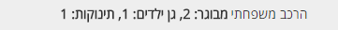
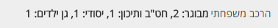
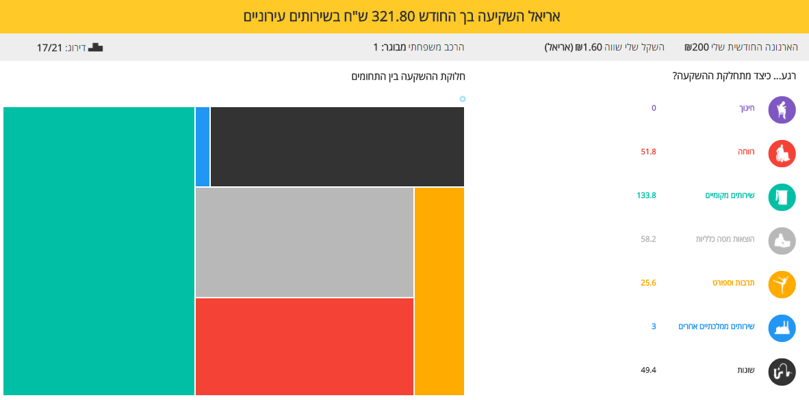
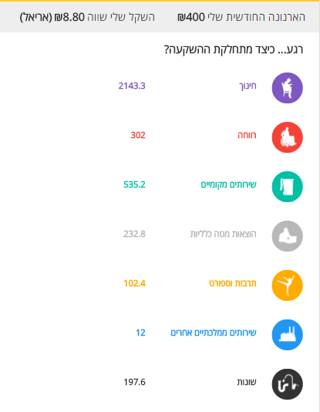
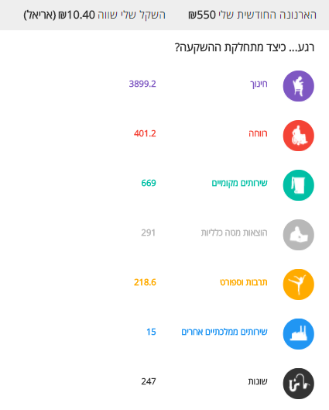
סטודנטים כמנוף להתחזקות הכלכלה מוניציפלית - תושבים בעלי גרעון ארנונה נמוך
התייחסות להעברת בר אילן לגבעת שמואל
תושבים הם גרעוניים בממוצע – לא כולם גרעוניים באותה מידה:
היבטי כלכלה מוניציפלית
מקור לנתונים – מחשבון הארנונה Citytax.co המבוסס על תקציבי הרשויות לשנת 2016

Slide 11
רמת גן אינה ברת השוואה לגבעת שמואל ללא התאמה לתפקוד שלה במרחב המטרופוליני
התייחסות להעברת בר אילן לגבעת שמואל
ההבדלים בהיקף המשאבים החופשים לכל שוהה בתחומי העיר לא משמעותיים
גבעתיים | גבעת שמואל | רמת גן | פרמטר
עיר שינה בליבת המטרופולין | עיר שינה במעגל ראשון | עיר בליבת המטרופולין | תפקוד במרחב
57,500 | 25,300 | 152,600 | מס' תושבים
11,265 | 13,926 | 13,341 | הכנסה חופשית ליח"ד
2.43 | 3.36 | 2.47 | תושבים ליח"ד
4,635 | 4,144 | 5,401 | הכנסה חופשית לתושב
אלפים | אלפים | עשרות אלפים | אורחים ביום
(10%+) 4,000-4,200 | (15%+) 3,500-3,800 | (30%+) 4,000-4,300 | הכנסה חופשית לשוהים (תושבים + אורחים)
היבטי כלכלה מוניציפלית

Slide 12
השלכות לאישור העברת בר אילן לגבעת שמואל
התייחסות להעברת בר אילן לגבעת שמואל
העברת בר אילן לגבעת שמואל תייצר שני תקדימים בעייתיים:
  אם גבעת שמואל יכולה להעביר לתחומה את בר אילן – למה שנשר לא תבקש להעביר לתחומה את הטכניון מאותן סיבות? (עיר אוניברסיטאית, פיצוי על כך שהיא סמוכה ומאכלסת סטודנטים וסגל)
  עקרון הפיצוי על תושבים שעובדים/לומדים ברשות סמוכה – אם גבעת שמואל זכאית לקבל את הארנונה של בר אילן בגלל שתושביה עובדים ולומדים שם, למה שכל הרשויות בגוש דן לא יקבלו ישתתפו בהכנסות הארנונה של ת"א (או כל רשות אחרת) שם עובדים/לומדים תושביה?
היבטי כלכלה מוניציפלית

Slide 13
לא צריך "לפצות" את גבעת שמואל בגלל שבר אילן צמודה לה
התייחסות להעברת בר אילן לגבעת שמואל
בזכות קרבתה לבר אילן גבעת שמואל מאוכלסת בתושבים עם רמה נמוכה של גרעון לתושב
אין מקום להתייחס לתושבי גבעת שמואל שעובדים בבר אילן באופן שונה משאר התושבים של גבעת שמואל
בכל מטרופולין דן גרים עובדים וסטודנטים של בר אילן – אם לגבעת שמואל מגיע פיצוי, לכל הרשויות האחרות מגיע פיצוי
היבטי כלכלה מוניציפלית

Slide 14
נספח
התייחסות להעברת בר אילן לגבעת שמואל
היבטי כלכלה מוניציפלית

Slide 15
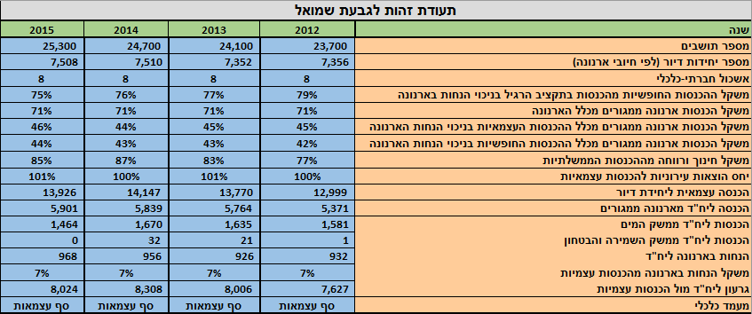
גבעת שמואל - עיר שינה על "סף עצמאות" במעגל הראשון של המטרופולין
התייחסות להעברת בר אילן לגבעת שמואל
גבעת שמואל שומרת על רמת הוצאה גבוהה בזכות הארנונה ממגורים
3.36
היבטי כלכלה מוניציפלית

Slide 16
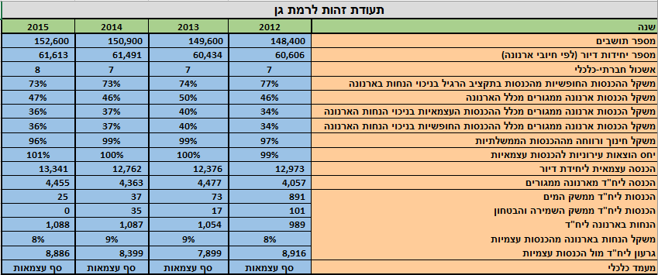
רמת גן - עיר עצמאית כלכלית בליבת המטרופולין אשר משרתת עשרות אלפי "אורחים" בתחומה
התייחסות להעברת בר אילן לגבעת שמואל
רמת גן שומרת על איזון בריא למרות היחלשות ביחס ל-2012
2.47
היבטי כלכלה מוניציפלית

Slide 17
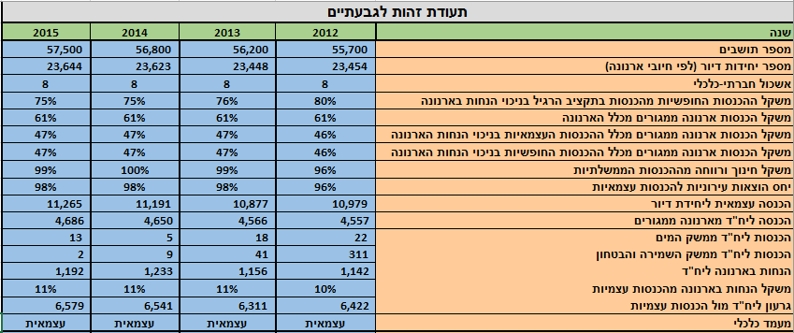
גבעתיים - עיר עצמאית כלכלית בליבת המטרופולין אשר מתפקדת כעיר שינה
התייחסות להעברת בר אילן לגבעת שמואל
לגבעתיים עומס מלוות וגרעון שלא תצליח לאפס ללא התערבות חיצונית
2.43
היבטי כלכלה מוניציפלית

